Slide 1

Power Query

Slide 2
Power Query, Excel’de veri alma ve dönüştürme aracıdır. Kısaca, farklı kaynaklardan (Excel dosyaları, metin dosyaları, veri tabanları, web siteleri vb.) veri çekip, bu verileri analiz için uygun hâle getirmek (temizlemek, dönüştürmek, birleştirmek) için kullanılır. Kullanıcılar kod yazmadan, adım adım işlemler uygulayabilir. Bu işlemler kaydedildiği için veri güncellendiğinde aynı adımlar otomatik tekrar edilir. Özellikle büyük ve karmaşık veri üzerinde zaman kazandırır.

Slide 3






Power Query ile Otomasyon
Veri kaynaklarına bağlan
Veri temizleme ve dönüştürme adımlarını kaydet
Belli bir süre sonra veri kaynaklarına yeni gözlemler eklendiğinde yapılması gereken: Veri kaynağı bağlantısını tek tıkla yenilemek
Veri analitiği yap

Slide 4
Power Query Ne Yapar 1: Veri Manipülasyonu
Kod yazmadan:
Kolon isimlerini değiştirme, kolonları silme ve yerini değiştirme
Satır bazında filtreleme yapma
Kolon değerlerini değiştirme
Yeni kolon oluşturma
Koşullu kolonlar oluşturma
3-Power Query.xlsx
01_veri_manipulasyonu

Slide 5
Power Query Ne Yapar 2: Farklı Veri Kaynaklarını Satır Bazında Birleştirme
id | takip_gelir
65179021 | 1000
66303027 | 350
id | takip_gelir
65179021 | 1000
66303027 | 350
65480022 | 500
65883011 | 2300
65358095 | 120
id | takip_gelir
65480022 | 500
65883011 | 2300
65358095 | 120
3-Power Query.xlsx
02_satir_bazinda_birlestirme

Slide 6
Power Query Ne Yapar 3: Farklı Veri Tablolarını Kolon Bazında Birleştirme (JOIN)
id | baseline_gelir
65179021 | 1000
66303027 | 350
id | takip_gelir
65179021 | 1200
66303027 | 550
id | baseline_gelir | takip_gelir
65179021 | 1000 | 1200
66303027 | 350 | 550
3-Power Query.xlsx
03_tablo_birlestirme

Slide 7
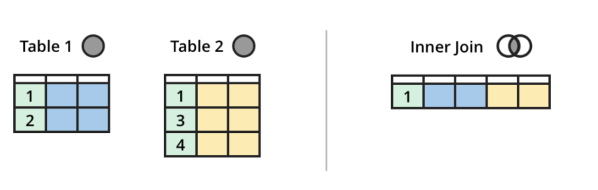
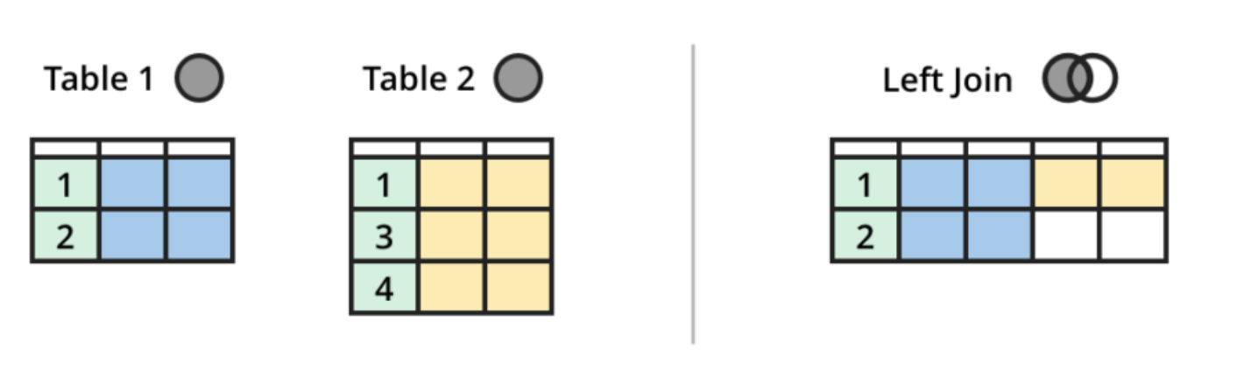
Tablo Birleştirme (Join)
Kaynak: https://www.atlassian.com/data/sql/sql-join-types-explained-visually

Slide 8



Teşekkürler!

